Slide 1
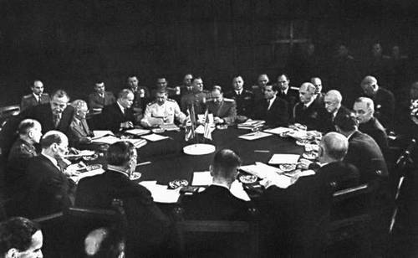
Потсдамская конференция
(17 июня - 2 августа 1945г.)
Потсдамская конференция резко отличалась от двух предыдущих. Очень обострились противоречия, т.к. обсуждались не военные действия, а политические проблемы.
Участники:
СССР (Сталин И.В.)
США (Г.Трумэн)
Англия (У. Черчилль –К. Эттли)
Основные вопросы:
Послевоенное устройство Германии и ее репарации
Польский вопрос

Slide 2
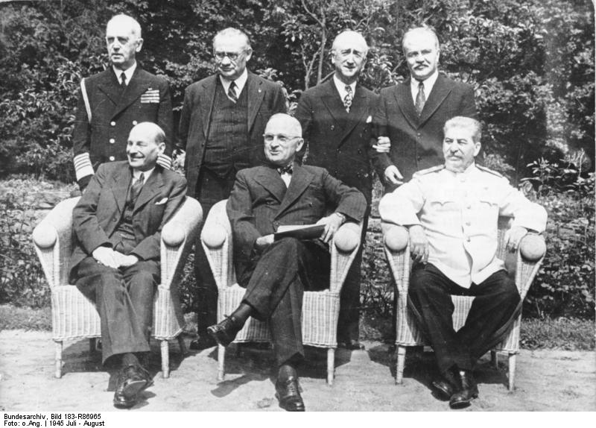
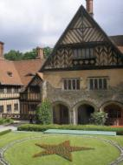
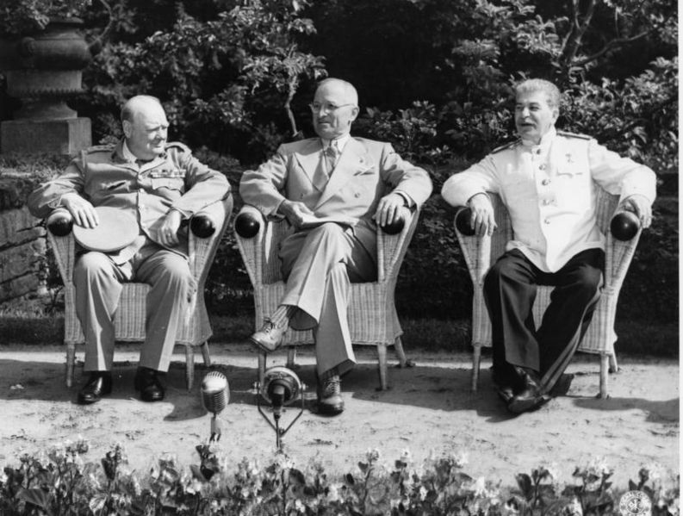
Решения:
Окончательно определены западные границы Польши. Кенигсберг и Восточная Пруссия передавались СССР;
Принято решение принять бывших союзников германии в ООН;
Было принято решение не создавать центрального германского правительства, а передать власть Контрольному совету;
Сталин подтвердил свое обещание начать войну против Японии не позднее трех месяцев после капитуляции Германии.
Дворец Цецилиенхоф — место проведения Потсдамской конференции
У. Черчилль, Г. Трумэн,
И. Сталин
К. Эттли, Г.Трумэн,
И. Сталин

Slide 3
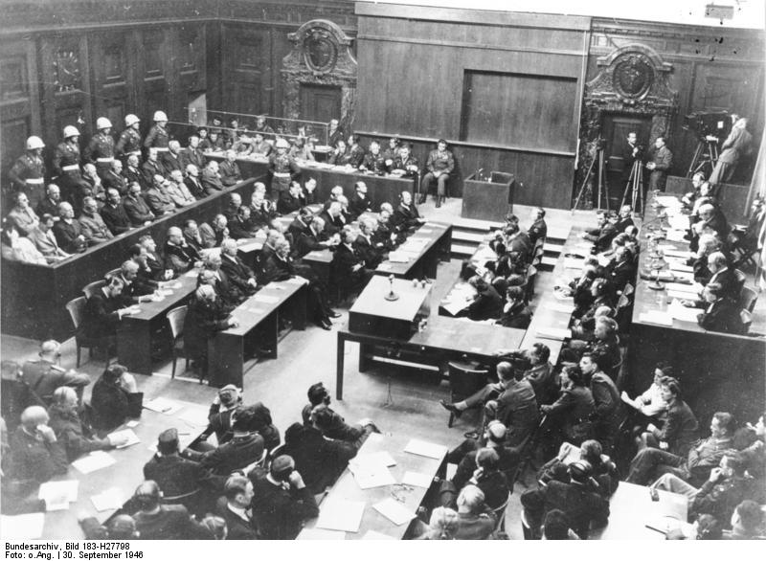
Нюрнбергский процесс
(20 ноября 1945г. – 1 октября 1946г.)
Еще в 1942г. лидеры союзных государств заявили о том, что нацистское руководство должно быть судимо международным трибуналом. О создании такого суда было принято решение в Лондоне на совместной конференции (26 июня – 8 августа 1945г.)

Slide 4
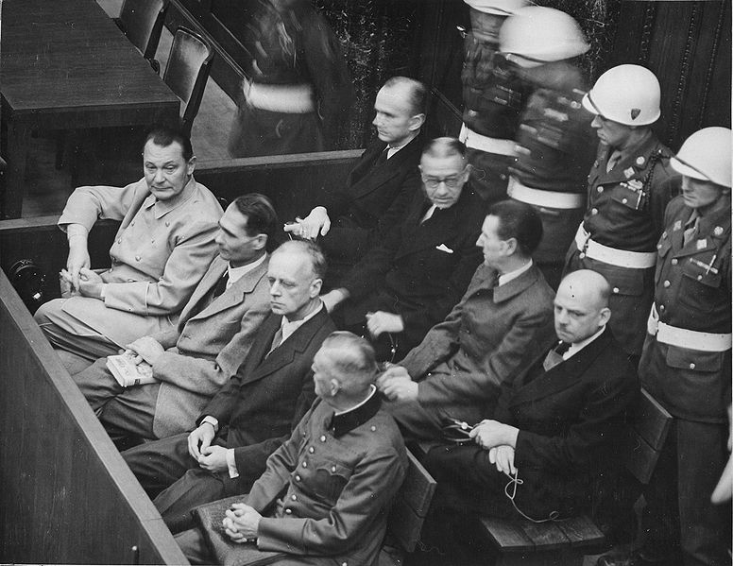
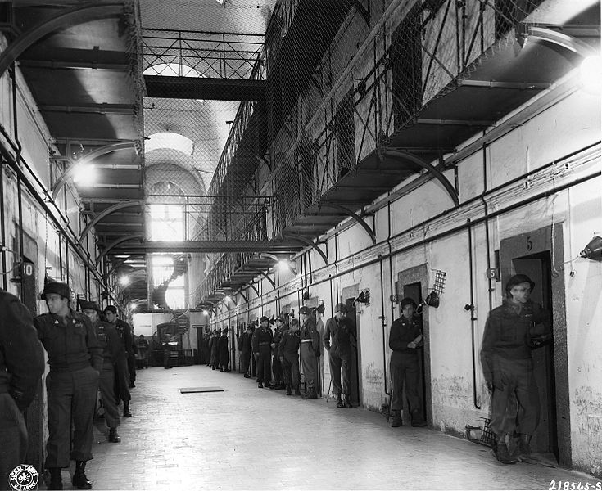
Нюрнбергский процесс - первый в истории международный суд, признавший агрессию тягчайшим уголовным преступлением, наказавший как уголовных преступников государственных деятелей, виновных в подготовке, развязывании и ведении агрессивных войн, справедливо и заслуженно покаравший организаторов и исполнителей преступных планов истребления миллионов невинных людей и покорения целых народов.

